Slide 1
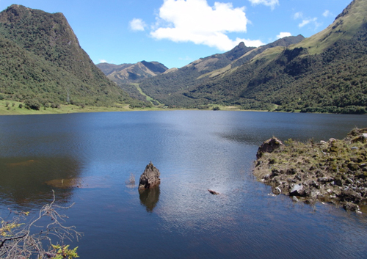

FACULTAD DE CIENCIAS ADMINISTRATIVAS ECONÓMICAS Y DE COMERCIO
CARRERA DE INGENIERÍA COMERCIAL
TEMA: “FORTALECIMIENTO DE LA GESTIÓN PARA EL COMPLEJO TURÍSTICO TERJAMANCO S.A EN LA PARROQUIA DE PAPALLACTA”
DIRECTOR: ING. CÉSAR RUIZ
CODIRECTOR:ECO. JUAN CARLOS ERAZO
AUTORA: KATHERINE SORIA
MAYO 2014

Slide 2
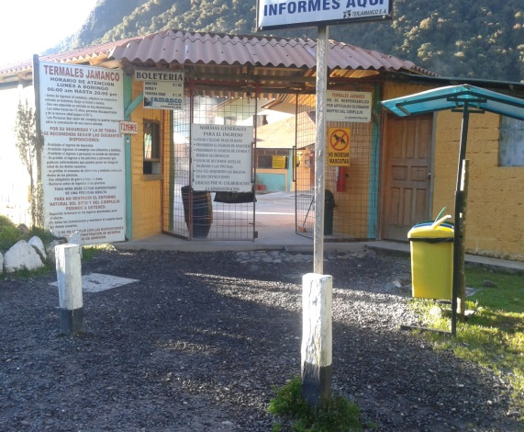
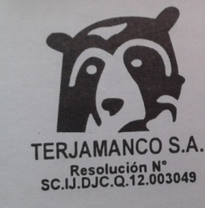
RESUMEN
TERJAMANCO S.A, es una empresa turística constituida legalmente, presta servicios de recreación y agua termal
Con el propósito de establecer procedimientos adecuados que ayudaran al fortalecimiento de este centro turístico
Para lo que se ha tomado como aspectos esenciales de estudio la: administración, la organización y trazar objetivos organizacionales para direccionarse de manera adecuada en el mercado turístico
El presente trabajo realizado abarca el análisis y evaluación TERJAMANCO

Slide 3
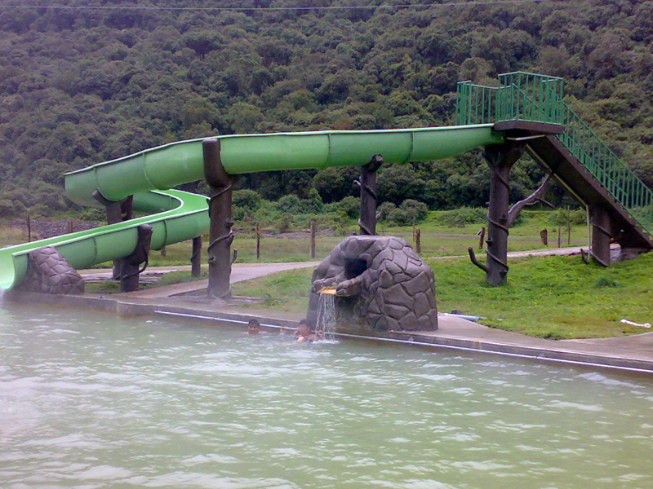
Objetivo General
Diseñar un plan de fortalecimiento de la gestión para el Complejo Turístico TERJAMANCO S.A ubicado en la parroquia de Papallacta.
Objetivos Específicos
Realizar un estudio que permita determinar las debilidades que existe dentro de este Complejo Turístico
Objetivos Específicos
Realizar un estudio de servicios y atención al cliente, con el fin de mejorar el servicio
Realizar un análisis de mercado que permita definir la demanda turística en este sector
Rediseñar el portafolio de productos que ofrece el Complejo

Slide 4
Análisis Situacional
La empresa
Estructura
TERJAMANCO S.A
Antecedentes: Ubicación,Clima

Slide 5
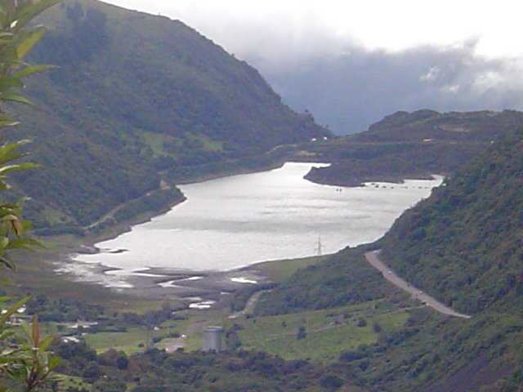
Microambiente
Clientes : Disminución del
5% de turistas
Competencia: Complejo Turístico Santa Catalina
Termas de Papallacta
Balneario el Tambo
Balneario el Pantanal
Precios:

Slide 6
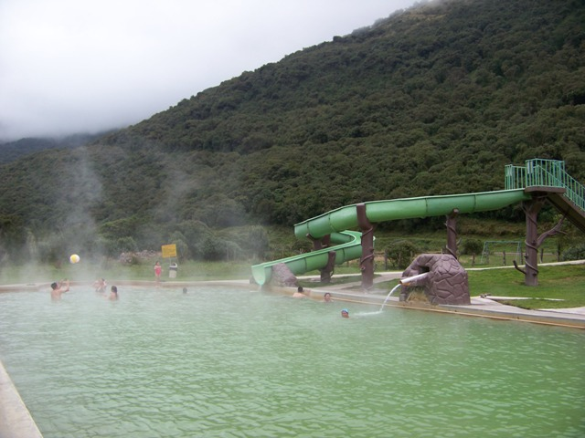
Macro ambiente
Entorno demográfico
Población
Entorno natural
Entorno económico
La inflación
Año Porcentaje
2011 5,41%
2012 4,16%
2013 2,70%

Slide 7
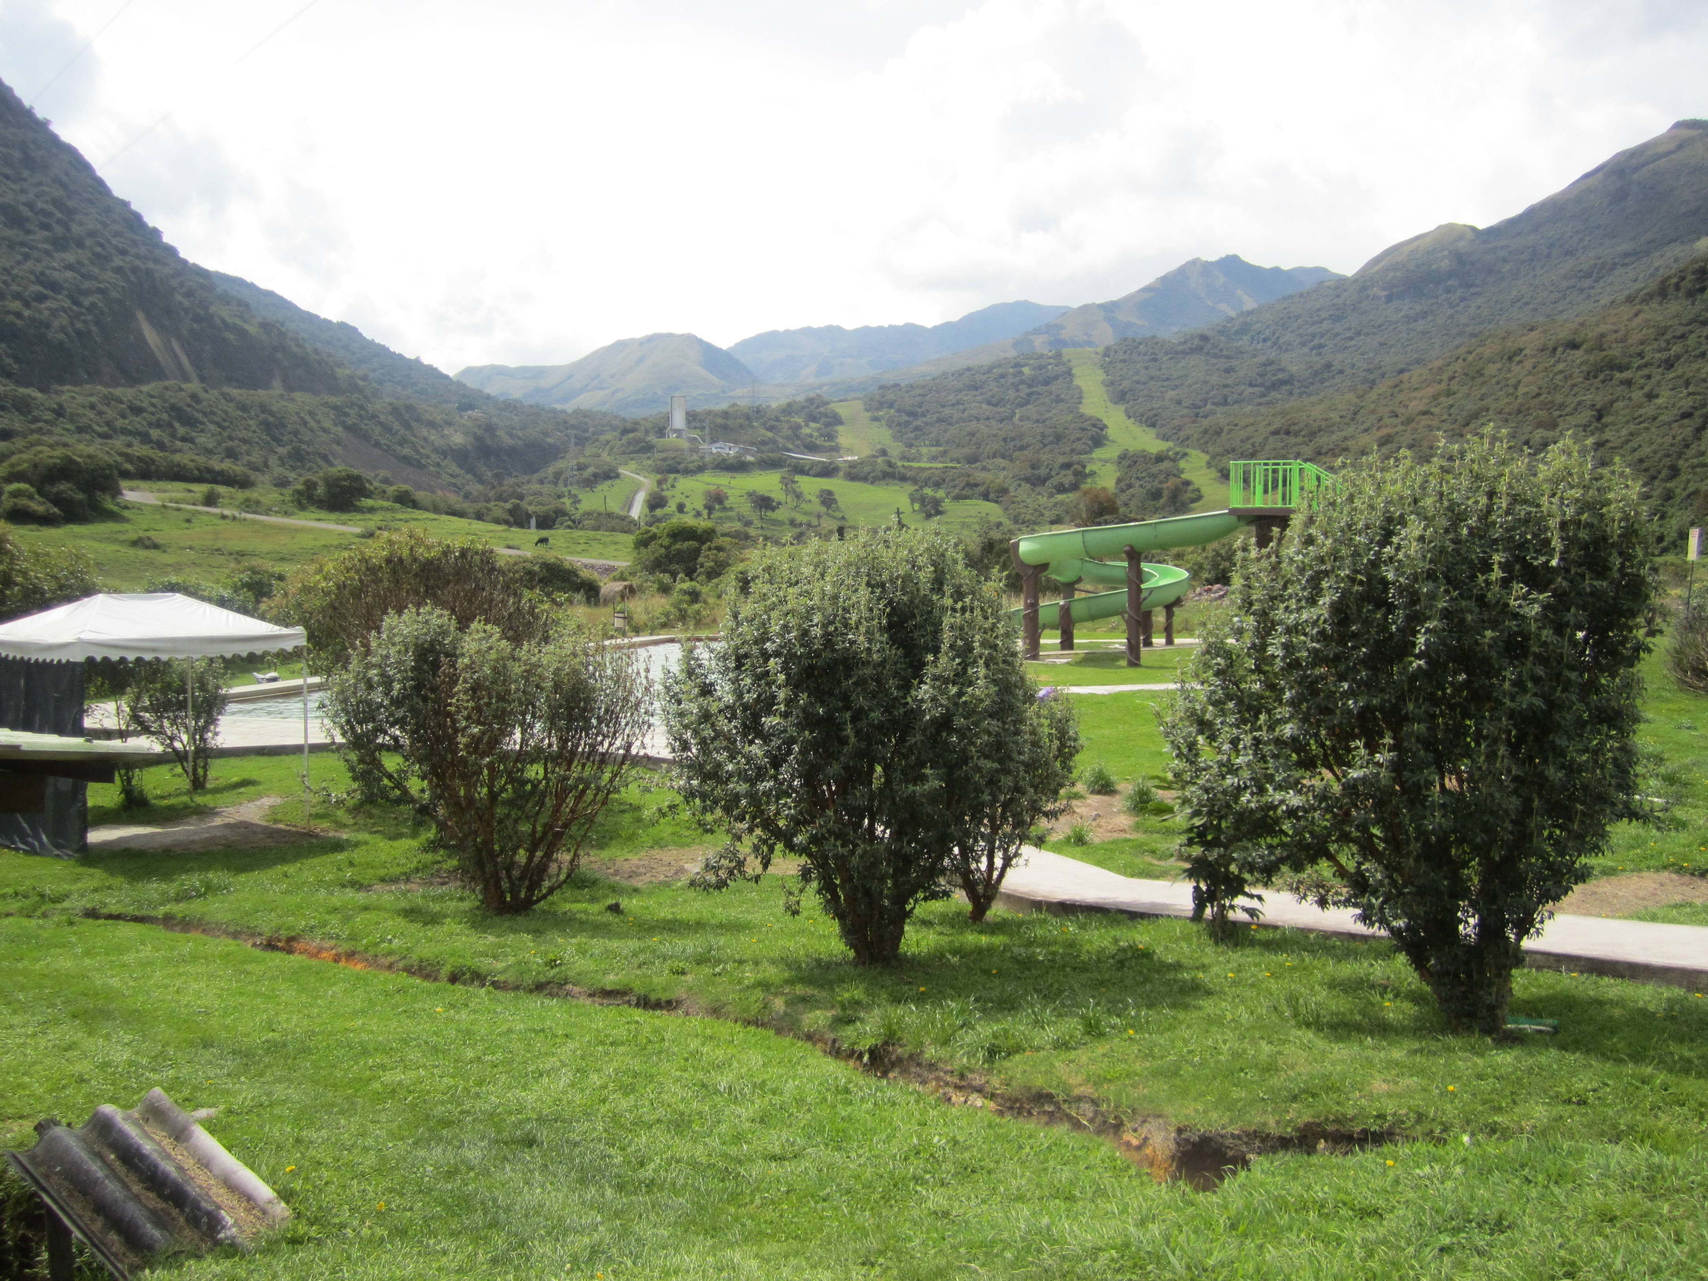
PIB
Valor corriente de bienes y servicios finales dentro del territorio nacional
Tasas de interés
Durante el año 2012 y 2013 la tasa de interés activa se mantuvo en 8,17% , según la fuente del Banco Central del Ecuador
Entorno político legal
Constitución política del Ecuador –Art 1 Ecuador es un estado constitucional

Slide 8
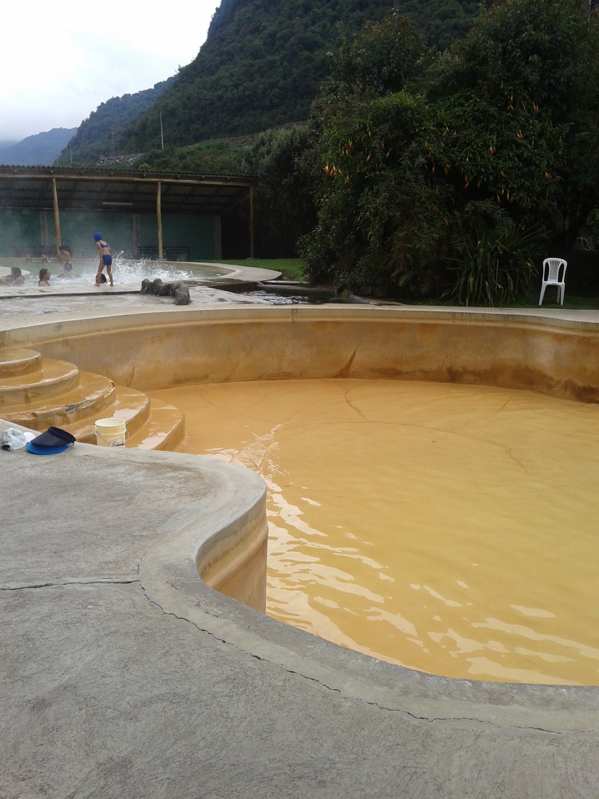
Estudio de Mercado
Objetivos del Estudio de Mercado
Determinar y cuantificar la existencia de necesidades insatisfechas por parte de los turistas
Identificar a nuestra principal competencia
Definir las mejores estrategias para atender al mercado
Identificar posibles problemas dentro de la empresa
Identificar precios accesibles para el cliente
Determinar la satisfacción del trabajador con la empresa

Slide 9

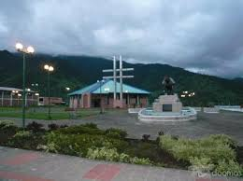
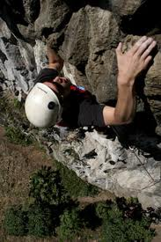
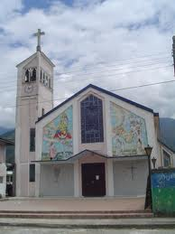
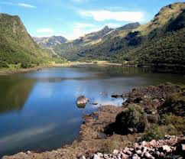
Análisis de la Oferta
Cosanga
Baeza
San Francisco de Borja
Cuyuja
Papallacta

Slide 10
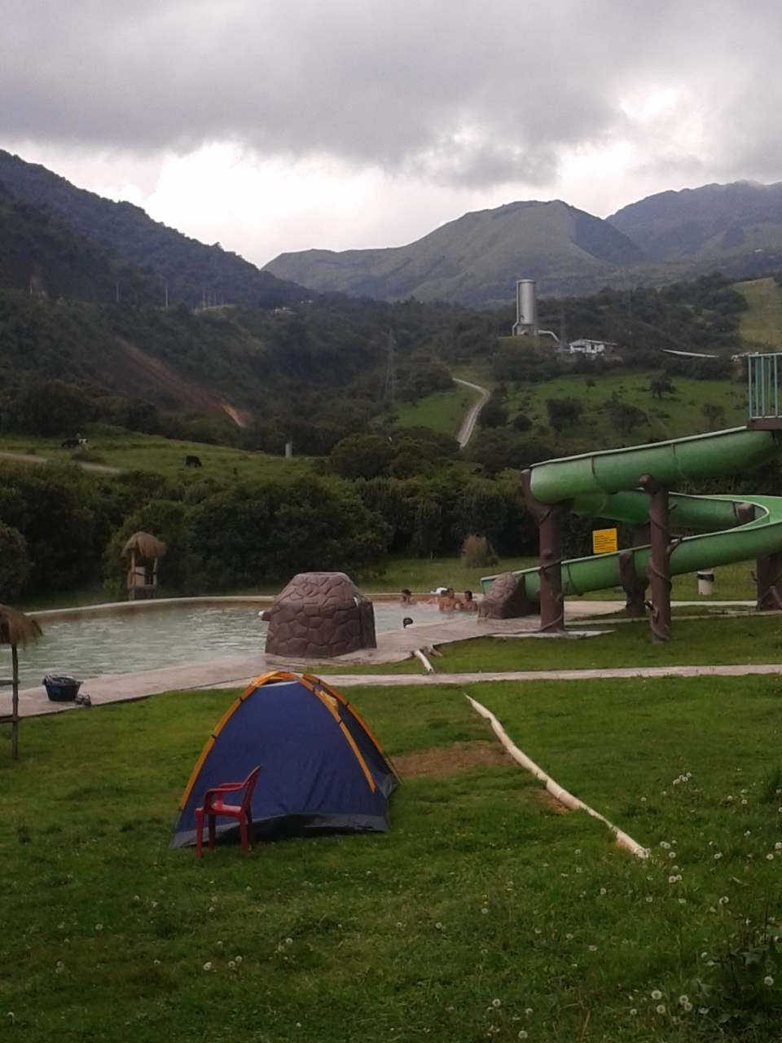
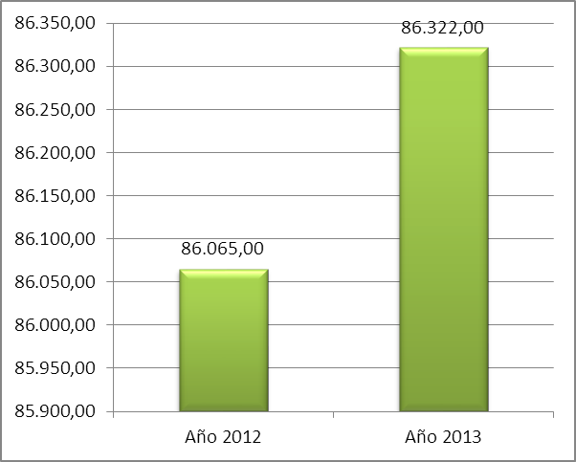
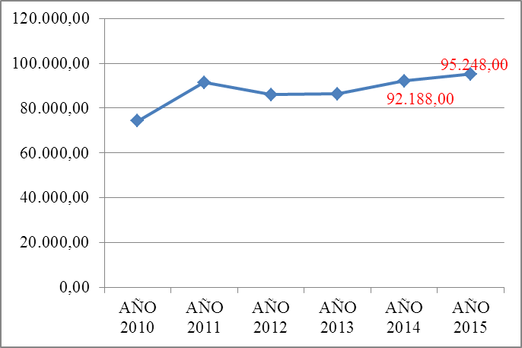
Análisis de la Demanda
Proyección de la Demanda para TERJAMANCO S.A
Incremento del 30%

Slide 11
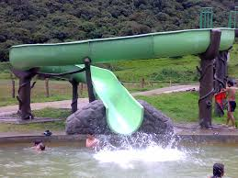
Diseño de la Investigación
Diseño de la investigación
La investigación se realizó con procedimientos y métodos útiles para conseguir la información necesaria. En el presente proyecto se utilizó una investigación cuantitativa, utilizando encuestas, para obtener información válida y confiable para el estudio
Segmentación de mercado
Para conocer los diversos puntos de vista y mejorar en las diferentes áreas de la empresa, se complementó el estudio con la realización de encuestas dirigidas a dos segmentos de la población: turistas y trabajadores.
Diseño del cuestionario
Lenguaje asequible y fácil de comprensión

Slide 12
Resultados obtenidos del estudio de mercado
Los turistas que visitan las instalaciones de TERJAMANCO en su mayoría son personas jóvenes con una edad promedio de 15 a 30 años de edad
Dentro del estudio realizado se pudo observar que los turistas en un porcentaje del 15% se sintieron insatisfechos por la falta de información ya que el Complejo no dispone de rotulación adecuada, información acerca del agua termal y sus efectos medicinales
La atención del personal al turista solo es una atención buena más no excelente
Otro de los problemas percibidos con un 11% es el tiempo de espera, al turista le gustaría que el personal actuará de manera eficaz y evitando los posibles cuellos de botella en especial en los servicios que presta el Restaurante.
Los turistas que visitan TERJAMANCO, en un 70% suelen ir con sus familias en un promedio aproximado de 6 personas.
Debido a que la mayoría de turistas va con sus familias, desearían se implemente servicios de recreación en los cuáles se incluya la familia, entre el principal paseo en caballo con un 38%, y un 22% paseo en bote mismas actividades que incluyen a toda la familia, un 7% de los encuestados sugirió pesca deportiva.
La principal competencia de TERJAMANCO es TERMAS de PAPALLACTA, al tener una preferencia del 32% por parte de los turistas encuestados, en su mayoría los turistas suelen visitar a la competencia por sus instalaciones, por la excelente atención que brinda, por la información adecuada que existe dentro y fuera de las instalaciones.
Al momento TERJAMANCO, son las más visitadas por turistas nacionales y extranjeros, esta afluencia se debe a factores como el precio son cómodos y accesibles, está rodeado de un entorno propicio para que el turista pueda descansar y disfrutar de la naturaleza que se encuentra a su alrededor.
El segmento de población que atiende TERJAMANCO, son personas de clase media baja con un nivel de ingresos de entre $340 a $500 conformado por el 46% de personas encuestadas.
Presta sus servicios a un porcentaje alto de personas provenientes de la Región Sierra.
TERJAMANCO no aplica programas de incentivos a los trabajadores, así como también no tiene capacitacion constantes para el personal.
El personal de TERJAMANCO, en un porcentaje alto son personas jóvenes cuyas edades van desde los 18 a 43 años de edad.

Slide 13
Conclusiones del estudio de mercado
Falta de información al cliente interno y externo
Falta de motivación a los trabajadores
La calidad del servicio por parte de los trabajadores no es la adecuada hacia el turista
TERJAMANCO no tiene bien definida su organización (organigrama)
Existe un 56% de los trabajadores que siente satisfacción en la empresa y la otra mitad no siente satisfacción por la empresa, otro factor de importancia es que el 56% de los trabajadores no recibe capacitación, cursos o talleres, de esta manera también un 67% respondió que no recibe motivación por parte de la empresa.
No dispone de un plan estratégico y planes anuales que guíen a una misión y visión
Los trabajadores en un 78% no reciben un incentivo justo por parte de la empresa, el principal incentivo que desearía se implemente son los incentivos por ventas alcanzadas,
No existe un documento que evidencie el portafolio de productos que la empresa ofrece.

Slide 14
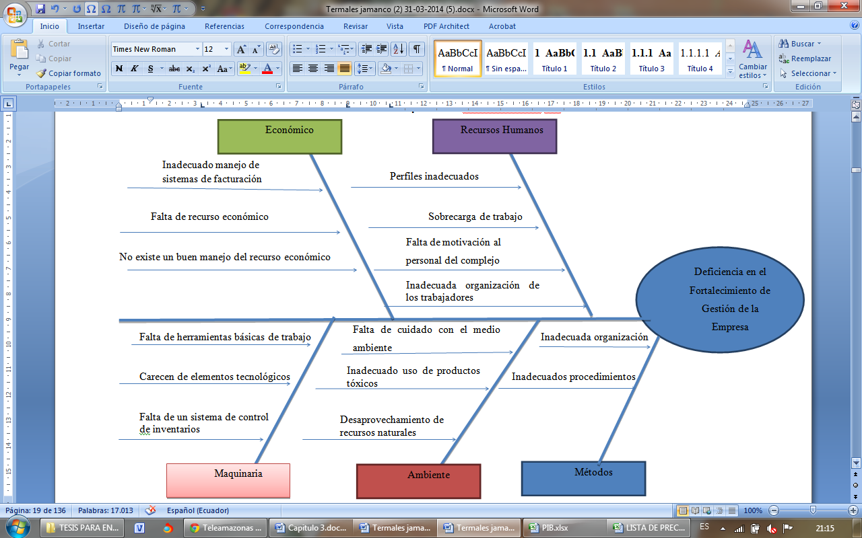
Análisis de Problemas TERJAMANCO S.A

Slide 15
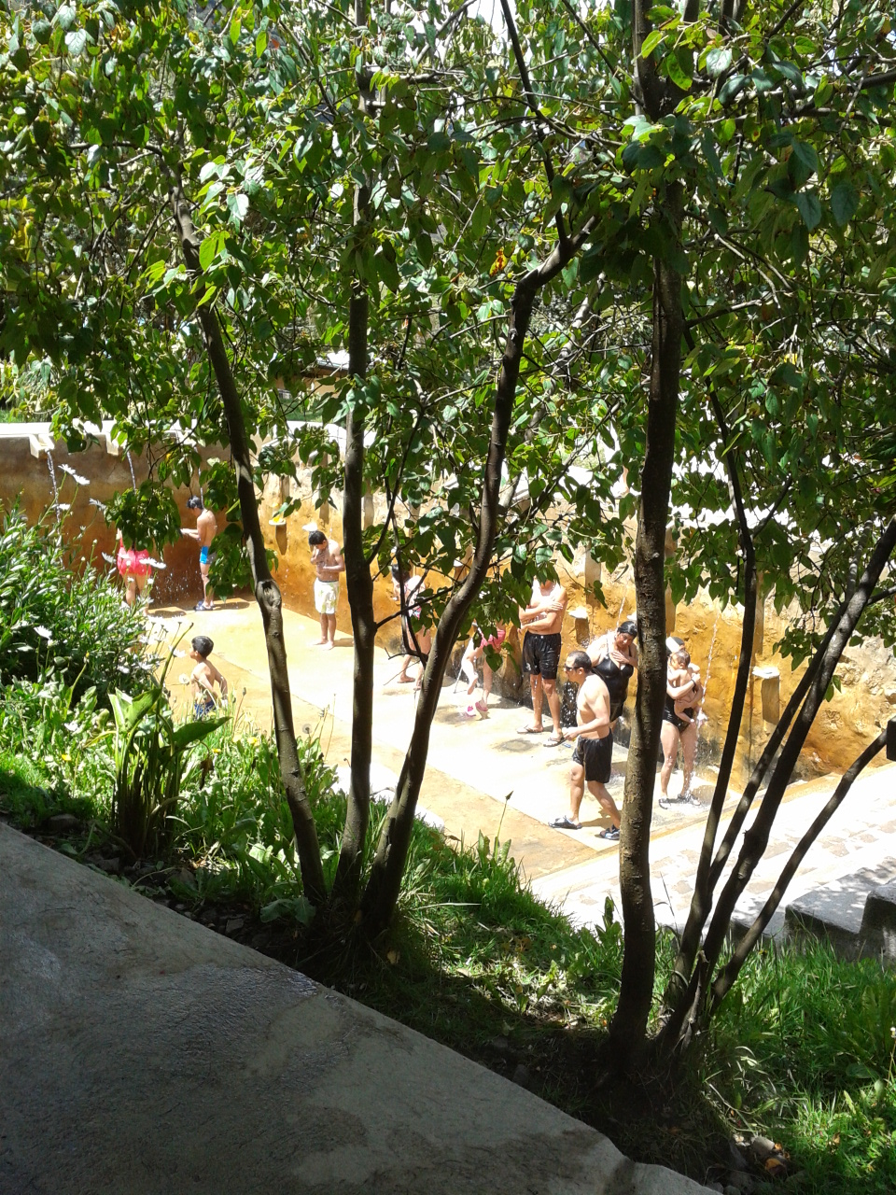
PROPUESTA DE FORTALECIMIENTO DE LA GESTIÓN PARA TERJAMANCO S.A
ANÁLISIS FODA

Slide 16
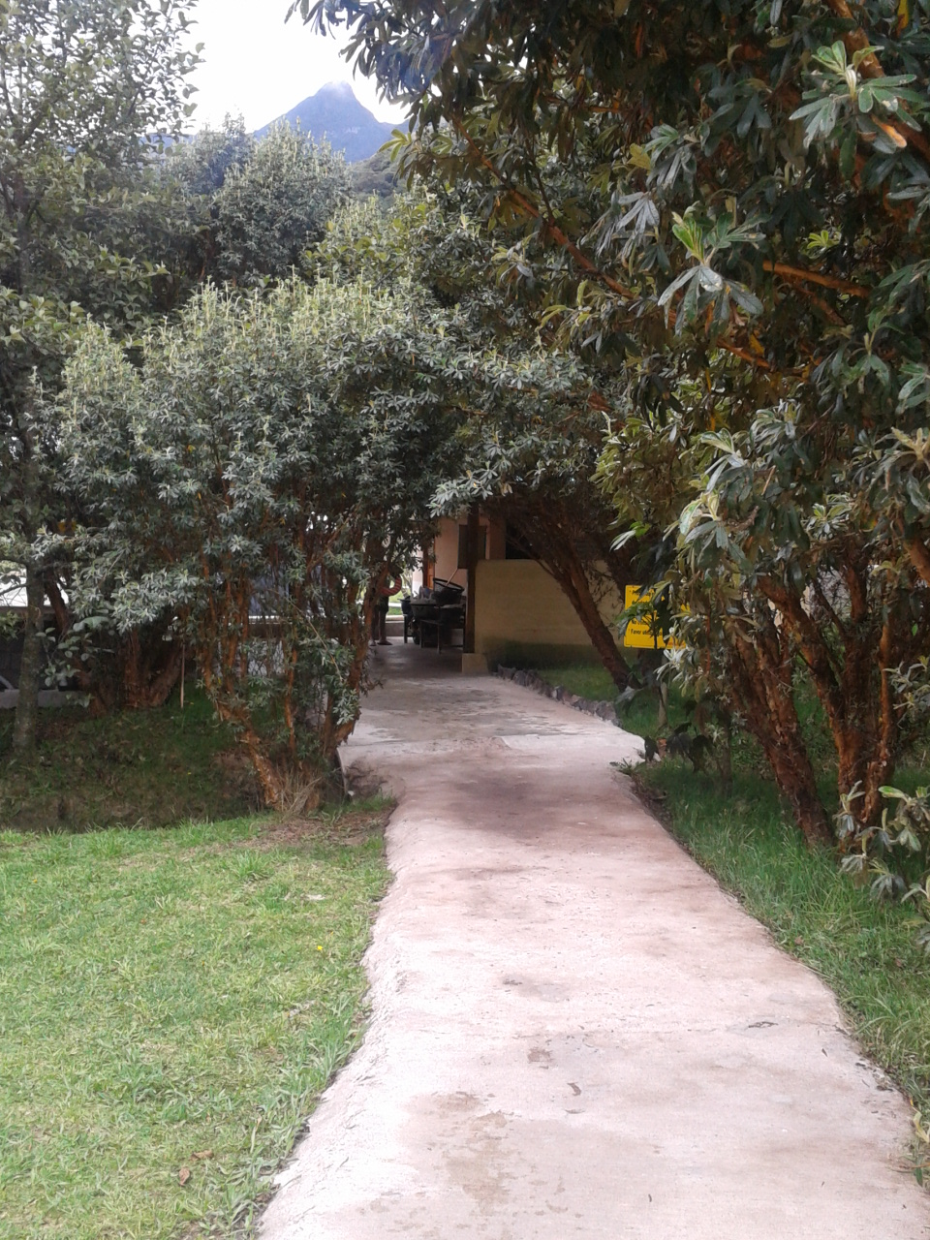
Plan Estratégico
Principios
Honestidad y compañerismo
Misión
“TERJAMANCO es una empresa turística que brinda servicios de recreación en un entorno ecológico, agradable con precios justos, una excelente infraestructura y personal comprometido con los fines de la institución”
Visión
“Al 2019 ser una empresa líder en el ámbito turístico, con prestigio nacional e internacional brindando servicios de calidad y contando con recursos humanos calificados”
La Creatividad e innovación
Compromiso con los resultados que se persigue en el medio
La Satisfacción de las necesidades del cliente
El respeto al cliente

Slide 17
Objetivos Estratégicos
          Estrategias
Objetivo de crecimiento
Definir la estructura organizacional del complejo en el ámbito financiero, administrativo y laboral de una forma ágil, flexible y eficiente que permita a este centro crecer frente al mercado turístico
Implementar un centro de atención al cliente para poder satisfacer las necesidades del cliente y tomar las sugerencias que permitan el desarrollo del complejo.
Implementar publicidad en el mercado nacional e internacional para aportar con el posicionamiento del complejo
Rediseñar la estructura organizacional de TERJAMANCO S.A
Apertura de un pequeño centro de atención al cliente para poder identificar problemas de atención al cliente y dar la información adecuada, creación de trípticos con la información de la empresa.
Publicidad por medio de redes sociales: Facebook, twitter , cuñas publicitarias en radio.

Slide 18
Objetivo de Rentabilidad
Fortalecer los sistemas de contabilidad y facturación que permita disponer de información oportuna y confiable
Estrategia
Benchmarking de los mejores centros turísticos relacionado con los sistemas que utilizan

Slide 19
Objetivo de Desarrollo Humano
Procesar el desarrollo del recurso humano a través de la capacitación permanente.
Implementar un sistema de evaluación para motivar al recurso humano
Estrategias
Desarrollar cursos y capacitación al personal de manera mensual, donde se fijen metas por parte de los trabajadores y la empresa
Desarrollo de un sistema de evaluación adecuado que permita conocer las necesidades del personal

Slide 20
Objetivo de de atención al cliente
Mejorar la atención al cliente
Mejorar el nivel de desempeño por parte de los trabajadores
Estrategias
Elección de los clientes objetivos: Para TERJAMANCO los clientes objetivos son personas cuyos ingresos están entre $340 y $500
Estrategias
Determinación del entorno competitivo: Tomar en cuenta el ambiente cambiante y las estrategias con las que cuenta la competencia
Estrategias
Posicionamiento: Es necesario poder influir en la mente del cliente directo e indirecto manteniendo el concepto de salud, bienestar y relajación al visitar TERJAMANCO

Slide 21
ORGANIGRAMA ESTRUCTURAL
Propuesta para la organización
Actual Organización
Junta de Socios
Gerente general (Sr. Juan Gonzalez)
Vicepresidencia(Sr. Alonso Guano)
Secretaria(Sra. Mariana Lignia)
Comisario (Sr. Rogelio Gonzalez)
Gerencia General
Comisaria
Asesoría Jurídica
Secretaria
Departamento Comercial
Departamento Administrativo
Departamento Financiero

Slide 22
PORTAFOLIO DE PRODUCTOS

Slide 23
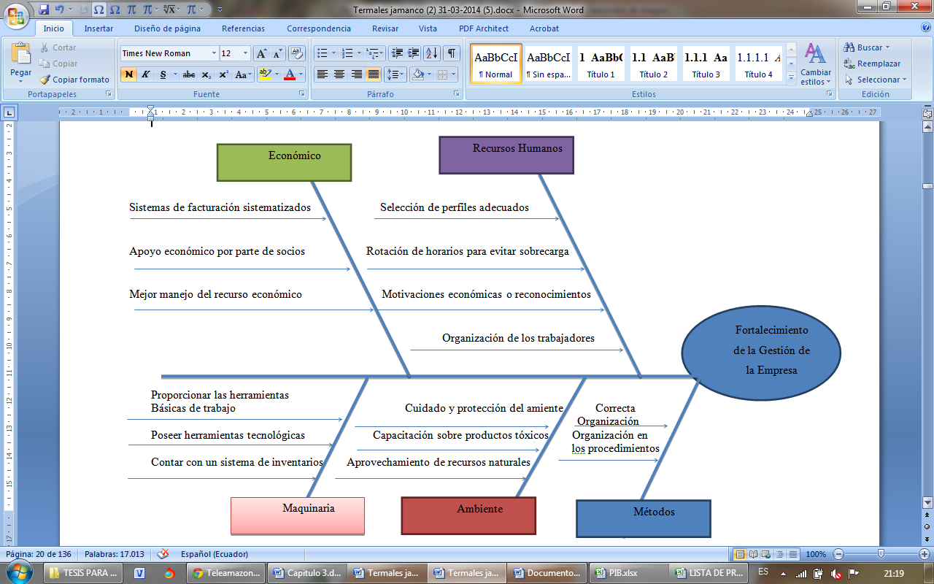
Análisis de Objetivos TERJAMANCO S.A

Slide 24
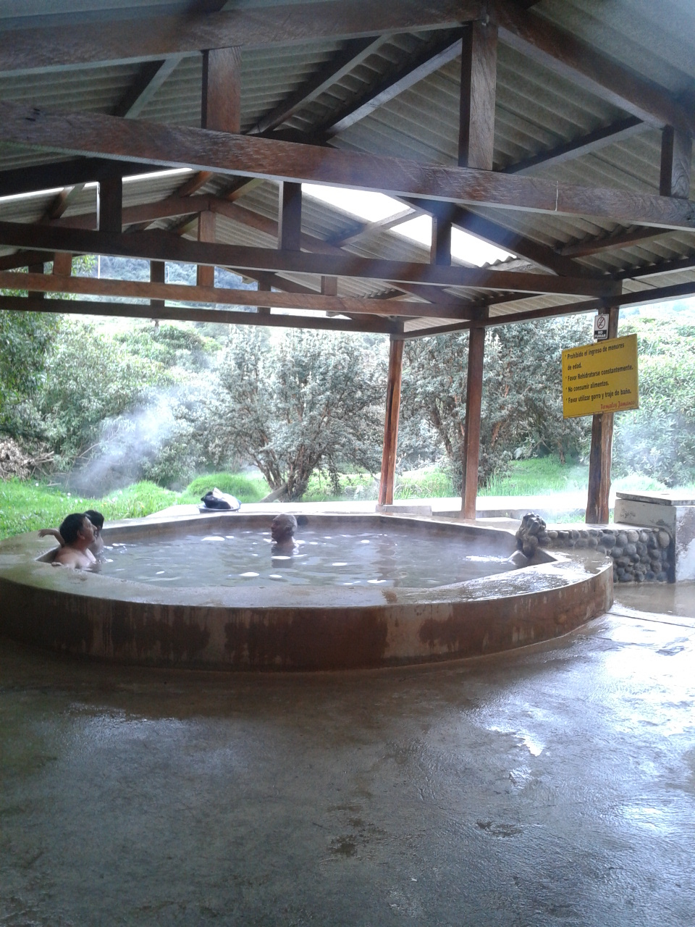
Inversiones en el Proyecto
Rotulación adecuada en los puntos más destacados del complejo
Capacitación al personal
Adquisición de un software de facturación
Gastos en la planta de tratamiento de agua
Implementación de trípticos donde conste la información necesaria para el turista
Establecer un punto de atención al cliente.
Compra de un datafast
Financiamiento del proyecto : 100% con crédito bancario

Slide 25
Evaluación Económica y Financiera
Evaluación con Proyecto
Evaluación sin Proyecto
Incrementar el número de turistas nacionales y extranjeros sin que ello signifique ampliar la infraestructura sino optimizando el uso de la que actualmente disponemos.
El nivel directivo tomará decisiones en procura de alcanzar resultados
Mejorar la calidad del servicio, tanto a clientes internos como a los clientes externos a través de una adecuada asignación de responsabilidades.
La organización tendrá un direccionamiento estratégico que permitirá que el negocio sea sostenible y sustentable.
Menor tiempo para ubicar los servicios que dispone el complejo al estar debidamente rotulado.
No se incrementaría el número de turistas debido a: falta de estrategias de comunicación, publicación y promoción
El nivel directivo tomará decisiones de alto riesgo con un bajo nivel de certeza ya que no se planificarían las actividades
No se mejoraría la calidad de servicio lo que tiene un impacto en una alta probabilidad de disminución de clientes y por ende disminución de los resultados
No dispondría de un direccionamiento estratégico que asegure la sostenibilidad y sustentabilidad de la organización
No se podrá incrementar el uso de los servicios que ofrece el complejo ya que el turista no dispondrá información que se ofrece por medio de los trípticos

Slide 26
CONCLUSIONES
Sin proyecto la organización no es sostenible ni sustentable.
El complejo está funcionando al 100% de su capacidad instalada en cuanto al servicio de hospedaje.
El complejo no dispone del direccionamiento estratégico.
El recurso humano no está debidamente capacitado
La proyección para el 2014 tiene un incremento 5826 turistas respecto al año 2013
El nombre del complejo no permite relacionar con la actividad a la que se dedica, no es fácil de recordar, ni de pronunciar lo que genera una desventaja con la competencia.

Slide 27
RECOMENDACIONES
Implementar el presente proyecto ya que:
Se realizó un estudio mercado conociendo las necesidades dentro del complejo
Se encuentra diseñado un plan estratégico
Se han definido estrategias de marketing para la empresa
Se redefinió el organigrama de la empresa
Se estimó los gastos que se utilizarán durante la ejecución del proyecto
Se han elaborado inversiones con el fin de cubrir necesidades insatisfechas por el cliente, sin alterar el entorno ecológico
Se recomienda que el personal que labora conozca de los objetivos estratégicos de la empresa, para cumplir las metas establecidas por parte de la empresa.
Se recomienda tomar en cuenta normas de seguridad, y que las mismas sean difundidas con el personal de la empresa

